Slide 1
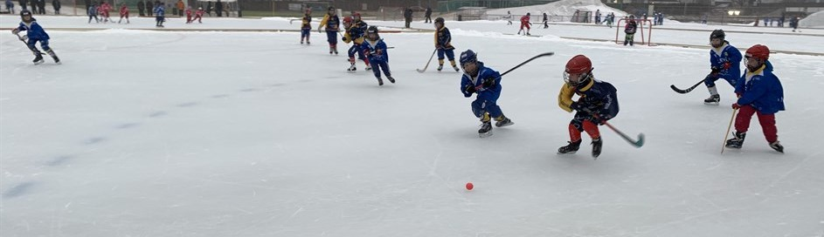
SBK/KIS F11 Säsongen 2021/2022
Innehåll:
Laget SBK/KIS F11
Allmän info
Träningar
Sammandrag
Cuper
Medlemsavgifter, lagkassa och intäkter
Hur kan du hjälpa till?
Kontaktvägar
Bild från Jentecupen 2020

Slide 2
Laget – Surte BK/Kareby IS F11
Sedan många år har Surte och Kareby samarbetslag på flicksidan. Tjejerna är medlemmar i respektive förening, men
tränar och spelar ihop som ett lag. F11 (I huvudsak 2011/2012 men även några tjejer födda 2013).
Det finns även samarbetslag i F13, F15 och F17.
Fokus denna säsong
  Ha kul och bli ett lag ☺
  Bli bättre skridskoåkare
  Lära oss grunderna inom bandy
  Träning som baseras på individens kunskapsnivå
  Skapa en bra atmosfär kring laget genom att involvera er föräldrar
  5-manna och 7-manna poolspel/cuper
  Lyssna på ledarna vid genomgång på isen. Enkät.

Slide 3
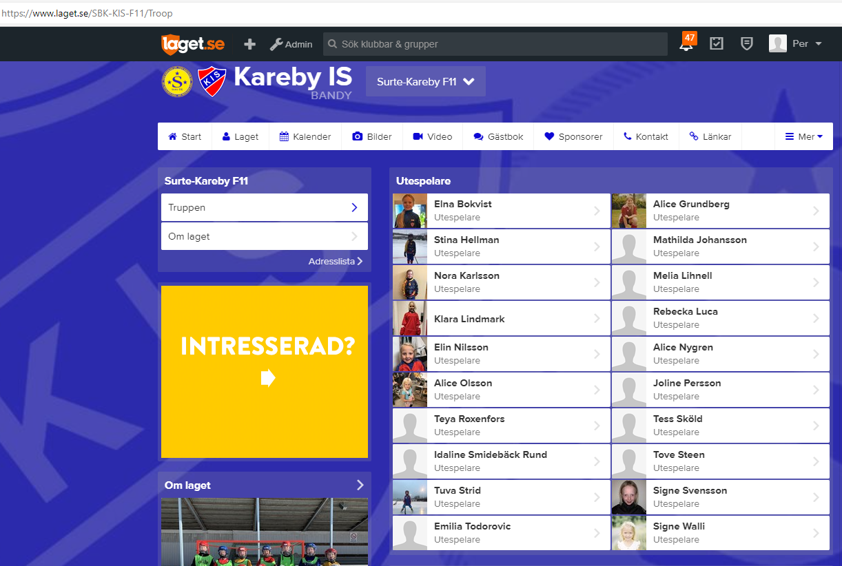
Laget – Surte BK/Kareby IS F11
20 tjejer med i truppen!

Slide 4
Allmän information
Skridskovård
  Ta med handduk i väskan och torka av skridskorna efter avslutat pass för att behålla skärpan och slippa rost på åkytan
Utrustning
  Benskydd, armbågsskydd, halsskydd, handskar och hjälm obligatoriskt för alla
  Bandybyxor starkt rekommenderat (annars får man väldigt ont)
Omklädning
  Vi uppmanar barnen till att byta om och efter avslutad träning duscha på plats

Slide 5
Träningar
Inför varje försäsongsträning skickas ut en anmälningsförfrågan, följ länken och anmäl (kommer/kan ej).
Försäsong 2021/2022
Lör 4/9 16.30-17.30 Kick off (Kareby nya klubbstuga)
Lör 11/9 09.00-10.15 Ispass Vänersborg
Lör 18/9 15.15-16.30 Ispass Vänersborg
Ons 29/9 18.30-19.30 Föräldraträff
Lör 2/10 12.20-13.30 Ispass Angered
Fre 8/10 17.30-18.45 Ispass Vänersborg
Ordinarie träningspass 2021/22
Tisdagar 16.40-17.50 Ale arena – Start 19 oktober om allt går enligt plan med isläggning
Ej fastställt tid och dag – men i vinter skall vi även ha ett pass i veckan på Skarpe Nord*
*Från och med när isen är klar i Kungälv kommer vi lägga till ett träningspass på Skarpe Nord i Kungälv. Normalt sett brukar isen vara redo i November....

Slide 6
Sammandrag
Laget spelar sammandrag i flickalliansens regi. Flickalliansen är ett samarbete mellan klubbar i Västra Götalands
Distrikt och Distrikt Sydväst. Det brukar bli ett eller två sammandrag på hemmaplan (preliminärt v47 7-manna
och v50 5-manna), samt några stycken på bortaplan. Mer information om det när schemat är spikat.
Spelformen i år är 5-manna och 7-manna.

Slide 7
Cuper
Det finns två flickbandycuper som klubbarna brukar åka till. Frida Cup i Vänersborg och Jentecupen i Oslo. Sedan anordnar
Surte BK två cuper, en på hösten (Surtecupen) och en på våren (Alebyggen Cup).
Fridacupen (helgen v45) – F11 har anmält två lag.
Vi har bokat boende ihop med F13. Scandic hotell i Vänersborg. Hoppas ni har överseende med att kostnadsbiten kommer lite senare. Plan är
att kost och ev logi tas ur lagkassa. Surfa gärna in på ngt av de äldre flicklagens hemsidor o kolla bilder från föregående års cup/cuper.
Surtecupen (Lördag v45)
Vi har valt att delta i Fridacupen i år – pga krock kunde vi inte vara med i Surtecupen.
Jentecupen (preliminärt helgen v9)
7-manna cup i Oslo. 2020 åkte några av tjejerna i F11 iväg och spelade denna cup, mycket snö och roliga matcher.
Ett äventyr för alla. Vi hoppas att vi får chansen att åka denna säsong igen, men mer om det längre fram.
Alebyggen Cup (Mars 2021)
Bandyskolan, P/F10 och P/F12 brukar vara åldersklasserna i denna cup. Mer info kommer senare under säsongen.

Slide 8
Medlemsavgifter, lagkassa och försäljning
Medlemsavgifter
Klubb | Födelseår | Träningsavgift | Totalt inkl. medlemsavgift
Surte BK | 2012-2013 | 450:- | 750:
Surte BK | 2010-2011 | 550:- | 850:-
Kareby | 2011-2013 | 500:- | 800:-
Laget har en lagkassa och den är till för att finansiera utgifter som kost och logi i samband med cuper m.m.
För att bidra till lagkassan så kommer vi att genomföra försäljning där spelarna tilldelas en viss mängd att sälja.
Exempel; Kakservice, Bingolottos julkalender samt andra lotter. Se kommande två sidor kring specifika uppgifter för
KIS respektive SBK.
Klubben bidrar med anmälningsavgift till cuper och ev. transport

Slide 9
Hur kan du hjälpa till?
Förälder
Våra viktigaste supportrar
  Heja och stötta
  Ledarna coachar vid match
  Förebilder för våra barn
Gärna med på eller runt isen under träning
  Fråga oss vad ni kan hjälpa till med
Om ni eller era barn upplever någon typ av problem
  Öppen dialog med oss ledare
Uppstart Bandysäsong
  Isläggning Ale Arena – är ni intresserade att hjälpa till (hör av er till mig) Börjar under v40. Kvällar och helger.

Slide 10
Specifika uppgifter för föräldrar i KIS
KIS-specifika uppgifter:
Julmarknad & Julgransförsäljning
Två KIS-föräldrar till planering julmarknad och julgransförsäljning.
KIS-bandyns årligen mest inkomstbringande aktivitet. Strax innan Lucia
Alla kommer behöva hjälpa till, men två till planeringen behövs.
En huvudansvarig för Newbodyförsäljning
På överenskommen tidpunkt lägga upp sida, skicka ut till laget och ta emot lastbilsleveransen.

Slide 11
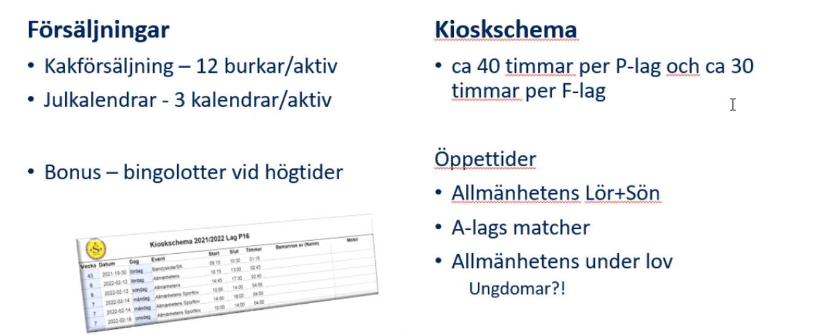
Specifika uppgifter för föräldrar i SBK
SBK-specifika uppgifter:
Vi behöver en Surteförälder som blir försäljningsansvarig för F11-laget (kakservice, julkalender, och ev bingolotter)
Lägger ut aktivitet och kallelse – 2 föräldrar per tillfälle

Slide 12
Hur kan du hjälpa till?
  Målsättning gällande roller i alla våra lag;
  2st isledare (tränare/ass. tränare)
  1st slipare (Gärna fler om intresse finns)
  1st administrativ ledare (Görs idag av isledarna)
  1st eventansvarig (cuper, poolspel mm)
  1-2st föräldraansvarig (kiosk, försäljning mm)
  Specifikt Surte – Marknadsansvarig – delaktig i marknadsgruppen
  1st lagkassaansvarig
Dessutom – när vi är matcharrangörer behöver alla föräldrar
hjälpa till med:
Bemanna kiosk
Bemanna grill
Bemanna sekretariat
Förbereda plan med sarg, mål och bollar före och efter spel.
Ofta blir det tränarna som tar alla dessa uppgifter, men ju fler som kan dela på uppgifterna desto roligare och bättre blir det ☺
Meddela oss om du är intresserad av någon av uppgifterna ovan:
Rikard Svensson, KIS rikard.svensson@volvocars.com
Tel: 072-3716343
Per Bokvist, SBK per.bokvist@volvocars.com
Tel: 072-3716304

Slide 13
Kontaktvägar
Hemsida och app svenskalag.se/laget.se
  Logga in och se till att ni har uppdaterade uppgifter
  Logga in för kontaktuppgifter till alla föräldrar
Mail – Primär informationskanal
  Kallelser till Försäsongsträningar, Sammandrag, Cuper mm:
  Kan man svarar man ”kommer”
  Kan man inte så svara ”kan ej”
SMS, mail eller telefon om man ej kommer till träningen uppskattas
Surte BK använder Svenskalag.se som plattform för hemsidan, medlemsregister, närvarohantering och fakturering av medlemsavgifter.
Vi har en huvudsida surtebandy.se/sbk-kisf10
Ladda ner App:en Svenskalag.se för att följa framförallt kalendern.
Ta gärna del av den föreningsinfo, medlemsinfo och annat som finns på huvudsidan.
Kareby IS använder Laget.se som plattform för hemsidan, medlemsregister, närvarohantering och fakturering av medlemsavgifter.
Vi har en lagsida www.laget.se/SBK-KIS-F11
Ladda ner App:en Laget.se för att följa framförallt kalendern.
Ta gärna del av den föreningsinfo, medlemsinfo och annat som finns på huvudsidan.
Per Bokvist, SBK per.bokvist@volvocars.com Rikard Svensson, KIS rikard.svensson@volvocars.com
072-3716304 072-3716343

Slide 14
Vi ser fram emot en härlig bandysäsong!

